Slide 1
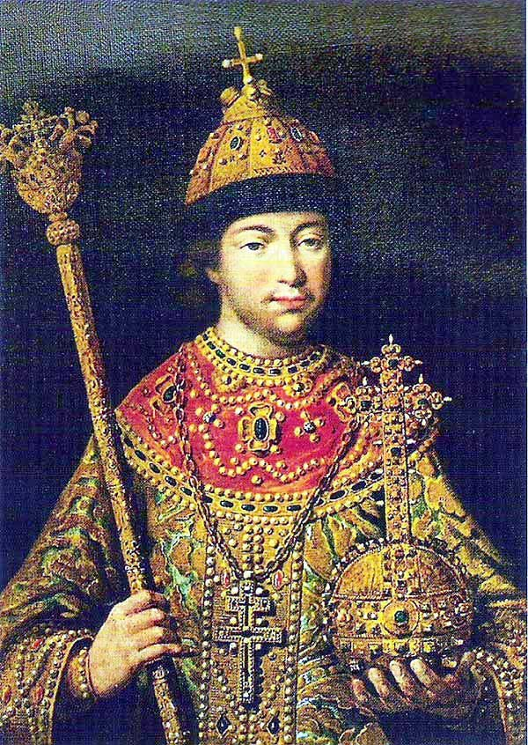
Михаил Федорович Романов
Бакаев Никита, 13ПИ

Slide 2
На престол
родился в 1596
1613, 11 июня года венчание в Успенском соборе города Москвы
Notes:
Торжественное венчание на царство прошло в Успенском соборе города Москвы 11 июня 1613 года. На голову юного государя возложили шапку Мономаха, и он стал полновластным правителем земли русской.

Slide 3
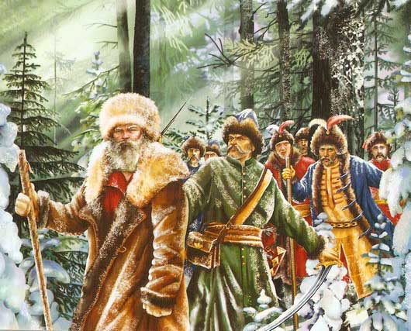
Сусанин
21 февраля 1613 года в Москве состоялся Земский собор,
На котором молодого Михаила избрали на царство. Узнав об этом, поляки послали под Галич отряд, чтобы он пленил нового царя.
Проводником у отряда стал крестьянин Иван Сусанин.
Notes:
Сусанин послал к Романовым своего зятя, чтобы тот предупредил об опасности, а сам повёл польский отряд совсем в другую сторону. Он завёл врагов в лесную чащу и был ими изрублен. Но своим подвигом простой крестьянин спас для России будущего государя и основателя новой династии.
-----------
Оповещённые об опасности Ксения Ивановна с сыном Михаилом укрылись в Ипатьевском монастыре, находящемся в городе Костроме. Именно туда и прибыли представители Земского собора. 14 марта 1613 года они торжественно объявили Михаилу Федоровичу об избрании его на царство. А Ипатьевский монастырь с тех времён стал считаться колыбелью дома Романовых. В нём в 1913 году торжественно отметили 300-летие великой династии.
--------------------
По версии известного советского историка, профессора А. Л. Станиславского, известного специалиста по истории русского общества XVI—XVII вв., важную роль в воцарении Михаила сыграло великорусское казачество, вольные великорусские люди, вольности которых царь и его потомки отбирали всеми возможными способами.
13 (23) марта 1613 года послы от Земского собора, избравшего 16-летнего Михаила царём, во главе с архиепископом Рязанским Феодоритом, келарём Троице-Сергиева монастыря Авраамием Палицыным и боярином Фёдором Ивановичем Шереметевым прибыли в Кострому;
Его мать, Инокиня Марфа была в отчаянии, она слёзно умоляла сына не принимать столь тяжкое бремя.^{[4]} Михаил и сам долго колебался^{[5]}. После обращения к матери и Михаилу рязанского архиепископа Феодорита Марфа дала своё согласие на возведение её сына на престол. Через несколько дней Михаил выехал в Москву. Мать благословила его на царство Феодоровской иконой Божией Матери, и с этого момента икона стала одной из святынь дома Романовых.
По дороге он останавливался во всех крупных городах: Костроме, Нижнем Новгороде, Владимире, Ярославле, Троицком монастыре, Ростове, Суздале. Прибыв в Москву, он отправился через Красную площадь в Кремль. У Спасских ворот его встречали крестным ходом с главными государственными и церковными реликвиями. Затем он молился у гробниц русских царей в Архангельском соборе и у святынь первопрестольного Успенского собора.

Slide 4
Власть у матери
1613 - 1619 власть у Ксении Ивановны (матери)
Notes:
Но с учётом юных лет молодой царь правил не самостоятельно. Реальная власть оказалась в руках у Ксении Ивановны (инокиня Марфа) и её родни.
Царь Михаил Фёдорович был молод и неопытен, и до 1619 года страной правили великая старица Марфа и её родня
Об этом периоде историк Н. И. Костомаров говорит следующее: «Близ молодого царя не было людей, отличавшихся умом и энергией: все только одна рядовая посредственность. Прежняя печальная история русского общества приносила горькие плоды. Мучительства Ивана Грозного, коварное правление Бориса, наконец, смуты и полное расстройство всех государственных связей выработали поколение жалкое, мелкое, поколение тупых и узких людей, которые мало способны были стать выше повседневных интересов. При новом шестнадцатилетнем царе не явилось ни Сильвестра, ни Адашева прежних времен. Сам Михаил был от природы доброго, но, кажется, меланхолического нрава, не одарен блестящими способностями, но не лишен ума; зато не получил никакого воспитания и, как говорят, вступивши на престол, едва умел читать»^{[7]}.

Slide 5
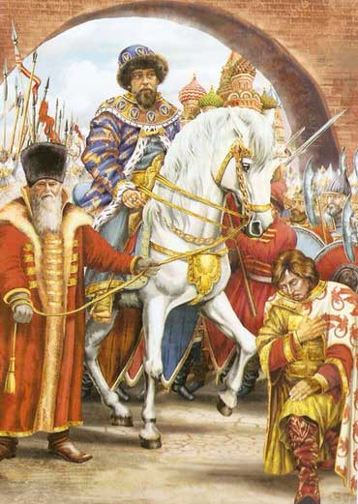
Правление вместе с отцом
1619 - 1633 вместе с Филаретом (отцом)
Notes:
В 1619 году из польского плена вернулся отец молодого государя патриарх Филарет (Фёдор Романов).
и был посвящён в патриархи.
Когда он въезжал в Москву, сын встретил отца, стоя на коленях у городских ворот. Филарет представлял собой сильного и волевого человека. Он прожил тяжёлую, полную испытаний жизнь, поэтому опыта ему было не занимать.
До самой своей смерти в 1633 году он правил вместе с сыном и носил титул Великий государь.

Slide 6
Царствование Михаила Фёдоровича Романова (1613-1645)
1613, 11 июня года венчание
1613 - 1619 власть у Ксении Ивановны (матери)
1619 - 1633 вместе с Филаретом (отцом)
1645 - смерть

Slide 7
Что есть
После Смутного времени страна была бедна и беззащитна перед многочисленными врагами

Slide 8
Задачи перед Романовыми
умение договариваться со своими подданными и иностранными государствами - дипломатия
положение новой династии - наследники

Slide 9
Брачные планы
1616 год; Михаилу 20 лет; смотрины невест; Марией Хлоповой
Варианты: литовскую принцессу; племянницу датского короля Христиана
Notes:
С его появлением влияние матери на Михаила заметно уменьшилось. Филарет не согласился с женой и осудил сына за малодушное поведение. Невесту и её родственников перевели в Верхотурье, а через год — в Нижний Новгород. Но Филарет не настаивал на браке с бывшей невестой.
Принимая во внимание печальное состояние государства, патриарх решил сосватать Михаилу литовскую принцессу, но тот отказался. Тогда отец предложил посвататься к Доротее-Августе, племяннице датского короля Христиана. Летопись сообщает об отказе короля, мотивированном тем, что его брат, принц Иоанн, приезжал сватать царевну Ксению и, по слухам, был уморен отравою. В начале 1623 года было отправлено посольство к шведскому королю сватать его родственницу, княжну Екатерину. Но она не захотела исполнить непременного русского условия — креститься в православную веру.
-------
После неудач при иностранных дворах Михаил Фёдорович вновь вспомнил о Марии. Он заявил родителям: «Сочетался я по закону Божию, обручена мне царица, кроме нея не хочу взять иную».
Но инокиня Марфа пригрозила сыну: «Если Хлопова будет царицей, не останусь я в царстве твоём». Через неделю после опалы Салтыковых Иван Хлопов получил царскую грамоту: «Мы дочь твою Марью взять за себя не изволим».

Slide 10
1 свадьба
Мария Владимировна Долгорукая.
Свадьба состоялась 18 сентября 1624 года в Москве.
Notes:
Марфа нашла Михаилу Фёдоровичу новую невесту — родовитую княжну Марию Владимировну Долгорукую из рода потомков черниговских князей — Рюриковичей

Slide 11
Но...
Но через несколько дней молодая царица заболела и через пять месяцев умерла.
Notes:
Но через несколько дней молодая царица заболела и через пять месяцев умерла. Летопись называет смерть Марии Божьей Карой за оскорбление ни в чём не повинной Хлоповой.

Slide 12
2 свадьба
В 1626 году царю Михаилу Романову 30 лет; бездетный вдовец; проблемы со здоровьем
Notes:
Уже в 1627 году, в возрасте 30 лет, Михаил Федорович так «скорбел ножками», что иногда, по его собственным словам, его «до возка и из возка в креслах носят».

Slide 13
2 свадьба
Для новых смотрин привезли 60 красавиц из знатных семей.
Но приглянулась ему одна из прислужниц — дочь мещовского дворянина - Евдокия Стрешнева
Notes:
Но приглянулась ему одна из прислужниц — дочь мещовского дворянина Евдокия Стрешнева, дальняя родственница боярышни, приехавшей на смотрины. Скромная свадьба состоялась 5 февраля 1626 года в Москве.
Молодых обвенчал сам патриарх Филарет, отец жениха. Причём царь ввел Евдокию в кремлёвские палаты всего за три дня до объявления венчания, боясь, как бы враги не испортили девушку. До того отец и братья сами стерегли её дома. Евдокия отказалась менять имя на Анастасию, объяснив, что ни Анастасии Романовне, ни Марии Хлоповой «имя это счастья не прибавило». Она далека была от борьбы политических «партий» при дворе и интриг. Семейная же жизнь Михаила Фёдоровича оказалась счастливой.

Slide 14
Дети Михаила Фёдоровича
В браке Михаила Фёдоровича и Евдокии Лукьяновны родились.
Ирина Михайловна (22 апреля 1627 — 8 апреля 1679)
Пелагея Михайловна (1628—1629) — умерла в младенчестве
Алексей Михайлович (19 марта 1629 — 29 января 1676) — русский царь
Анна Михайловна (14 июля 1630 — 27 октября 1692)
Марфа Михайловна (1631—1632) — умерла в младенчестве
Иоанн Михайлович (2 [12] июня 1633—10 [20] января 1639) — умер в 5 лет.
Софья Михайловна (1634—1636) — умерла в младенчестве
Татьяна Михайловна (5 января 1636, Москва — 24 августа 1706, Москва)
Евдокия Михайловна (1637) — умерла в младенчестве
Василий Михайлович (14 марта 1639 — 25 марта 1639) — младший сын; погребён в Архангельском соборе Москвы.
Notes:
Всего у пары родилось 10 детей, из которых до взрослого возраста
дожили 4 — сын и наследник Алексей (продолжил династию)
и три дочери Ирина, Анна и Татьяна (остались незамужними)

Slide 15
Итоги правления 1/2
Заключение «вечного мира» со Швецией (Столбовский мир 1617 г.). Границы, установленные Столбовским миром, сохранялись до начала Северной войны 1700—1721 г. Несмотря на потерю выхода к Балтийскому морю, возвращены большие территории, ранее завоёванные Швецией. Также Россия должна была выплатить большую по тому времени контрибуцию в 20000 рублей.
Деулинское перемирие (1618 г.), а затем «вечный мир» с Речью Посполитой (Поляновский мир 1634 г.). Польша и Литва сохранили за собой Смоленск и Северскую землю, но зато польский король и великий князь литовский Владислав IV отказался от притязаний на русский престол.
Установление прочной централизованной власти на всей территории страны посредством назначения воевод и старост на местах.

Slide 16
Итоги правления 2/2
Для определения размера налогов по всей стране была произведена точная опись всех поместных земель. Был учрежден особый «приказ» (канцелярия) для приёма и разбора жалоб от населения «на обиды сильных людей».
Преодоление тяжелейших последствий Смутного времени, восстановление нормального хозяйства и торговли.
Присоединение к России земель по Яику, Прибайкалья, Якутии, выход к Тихому океану.
Реорганизация армии (1631—1634 г.). Создание полков «нового строя»: рейтарского, драгунского, солдатского.
Основание первого железоделательного завода под Тулой (1632 г.).
Основание Немецкой слободы в Москве — поселения иностранных инженеров и военных специалистов. Менее чем через 100 лет многие жители «Кукуя» сыграют важную роль в реформах Петра I Великого.
Начало светской живописи в России: по государеву указу 26 июля 1643 г. на службу в Оружейную палату был принят житель Ругодива живописного дела мастер Иоанн Детерс, который обучал живописи русских учеников

Slide 17
